Slide 1

Věkem podmíněná makulární degenerace
Matušková Veronika
Oční klinika FN Brno a LF MU

Slide 2
Věkem podmíněná makulární degeneracea
Oční onemocnění, které je ve vyspělých zemích nejčastější příčinou slepoty u lidí nad 65 let.
Hlavní roli v patofyziologii hraje dysfunkce oblasti Bruchovy membrany.
Onemocnění je oboustranné, většinou asymetrické

Slide 3
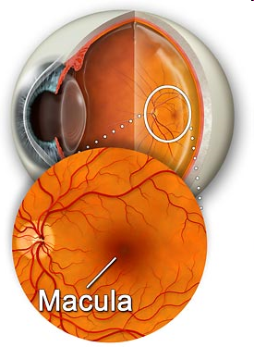
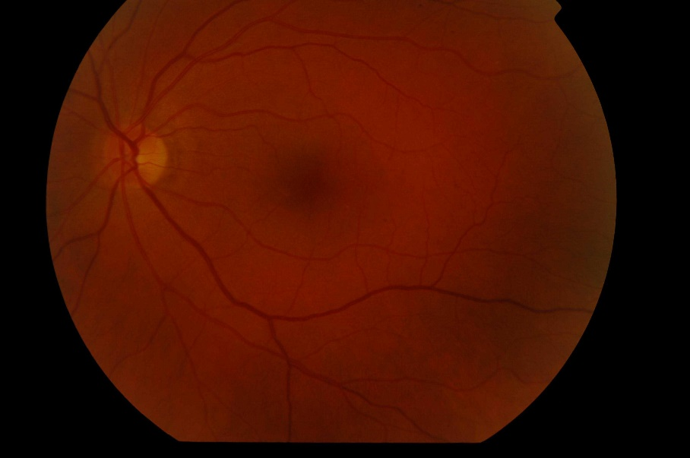
Co postihuje VPMD
Postihuje centrální část sítnice - makulu, místo nejostřejšího vidění.

Slide 4
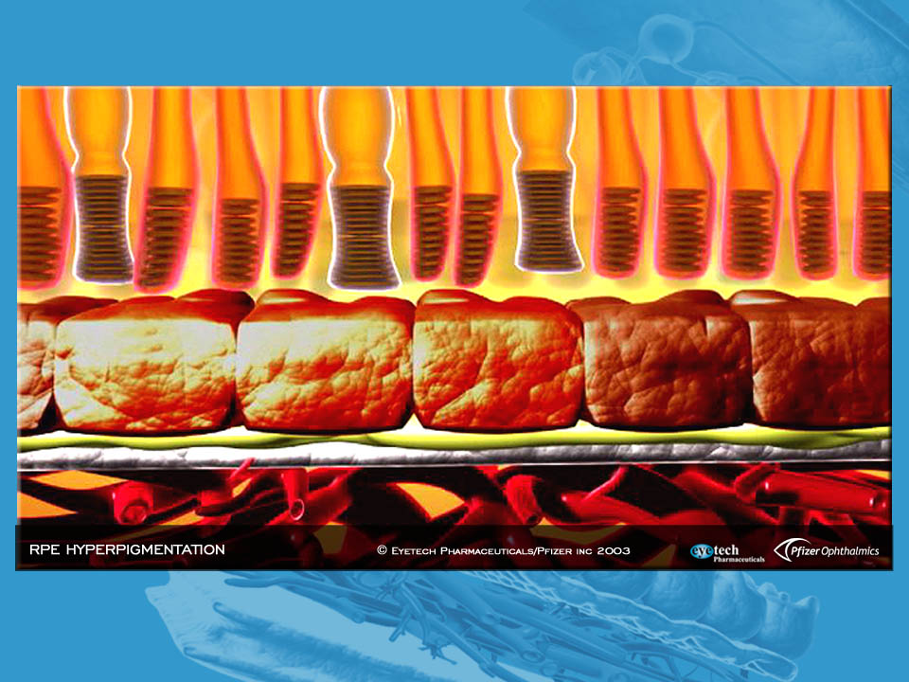
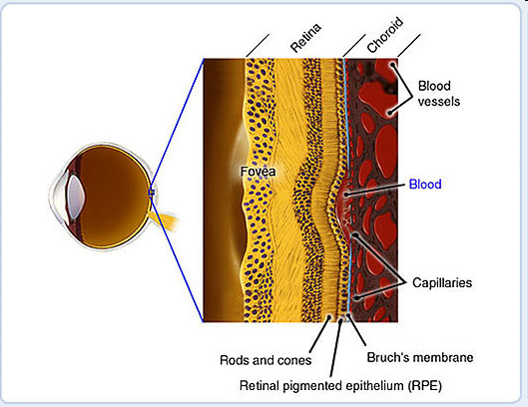
Bruchova membrána
Fotoreceptory jsou zanořeny do retinálního pigmentového epitelu, který je pro jejich funkci nezbytný.
Mezi cévnatkou a sítnicí je Bruchova membrána, přes ni prochází živiny a odpadní látky.

Slide 5
Jak se projevuje VPMD
Prvním příznakem je ztráta zrakové ostrosti do blízka.
Charakteristický je výskyt metamorfopsií - pokřivený obraz, rovné čáry se jeví jako vlnité.
Je poškozeno centrálního vidění – skotom.

Slide 6
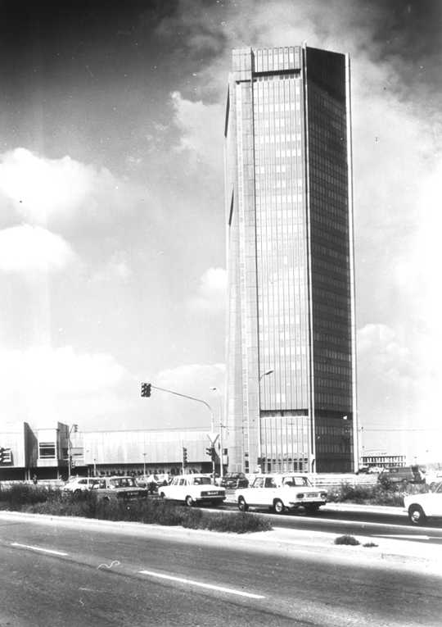
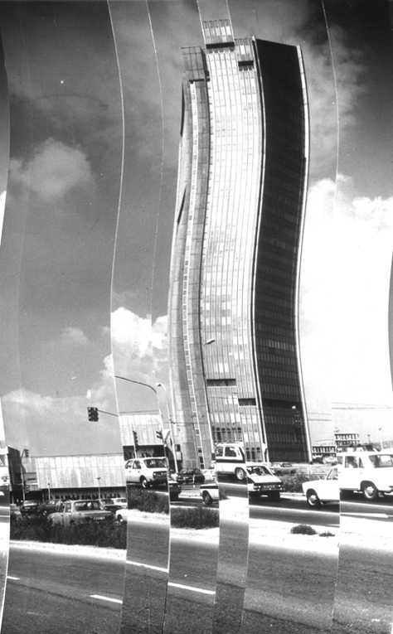
Metamorfopsie

Slide 7
Metamorfopsie - diagnostika

Slide 8
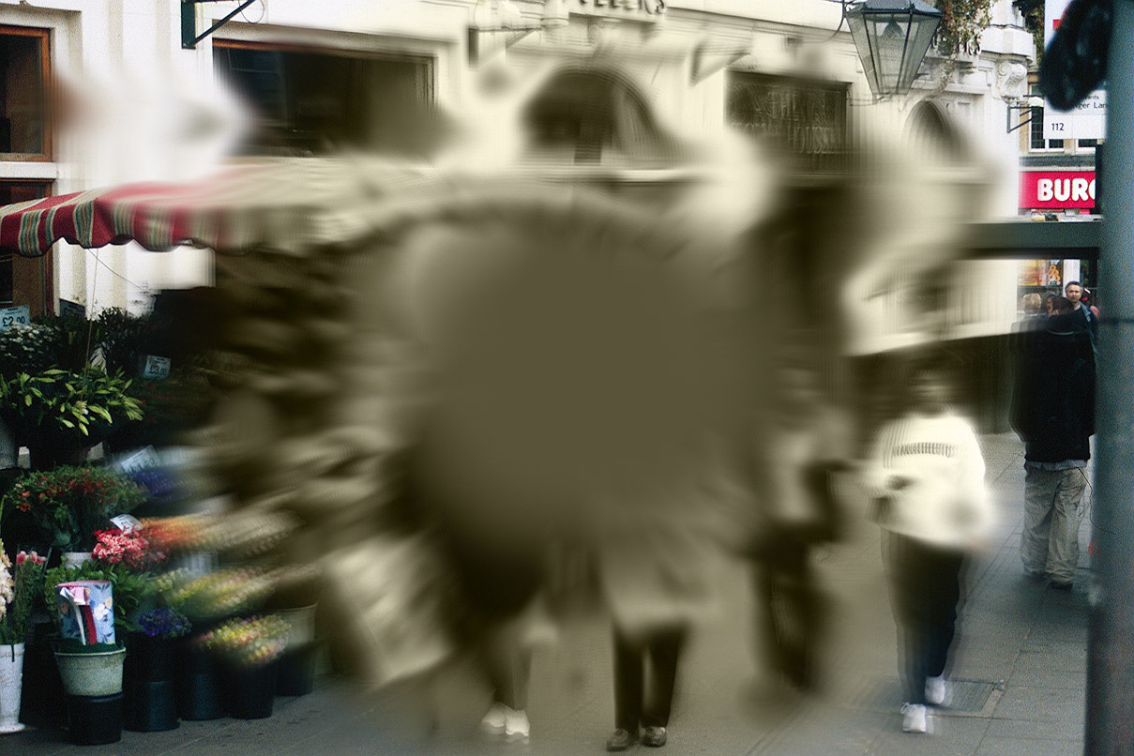
Skotom

Slide 9
VPMD – rizikové faktory
Rodinná anamnéza - přímí příbuzní postižených VPMD mají 3x vyšší riziko
Pohlaví - častější výskyt u žen
Barva duhovky - častější u modrých duhovek
Cévní rizikové faktory - ICHS, hypertenze, diabetes mellitus, poruchy metabolismu lipidů
Kouření - 25 cigaret denně zdvojnásobuje riziko vzniku VPMD
Strava - chudá na ochranné prvky (antioxidanty, Zn…)

Slide 10
VPMD
VPMD má dvě formy – suchou a vlhkou formu.

Slide 11
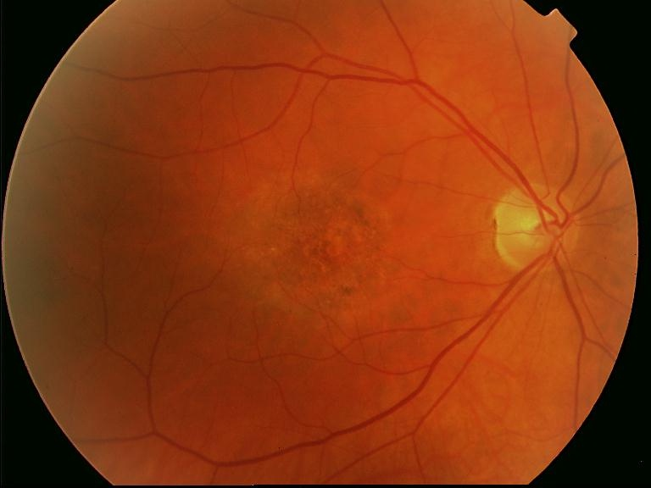
Suchá forma VPMD
Představuje 90 % případů
Vyvíjí se velmi pomalu po mnoho let.
U této formy dochází ke změnám na úrovni Bruchovy membrány.

Slide 12
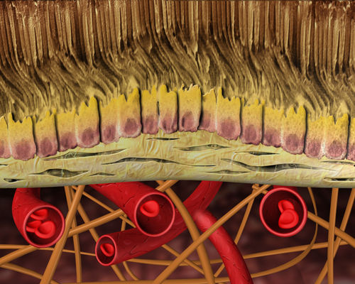
Suchá forma VPMD
Nejprve se hromadí odpadní látky a vznikají tzv. drúzy.
Vázne přívod kyslíku k sítnici a část nervových buněk umírá, nastává tak zvaná atrofie.

Slide 13
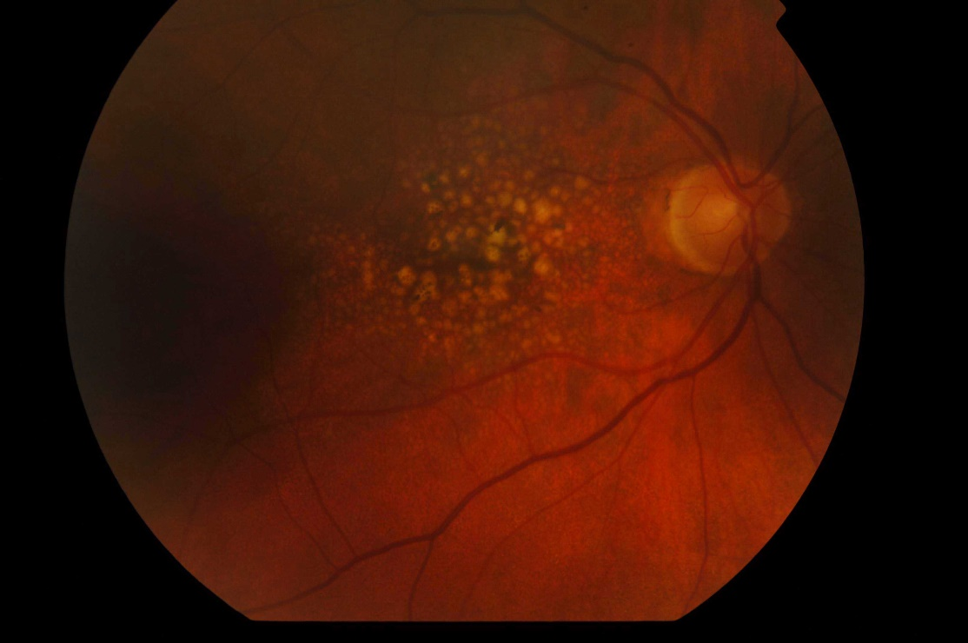
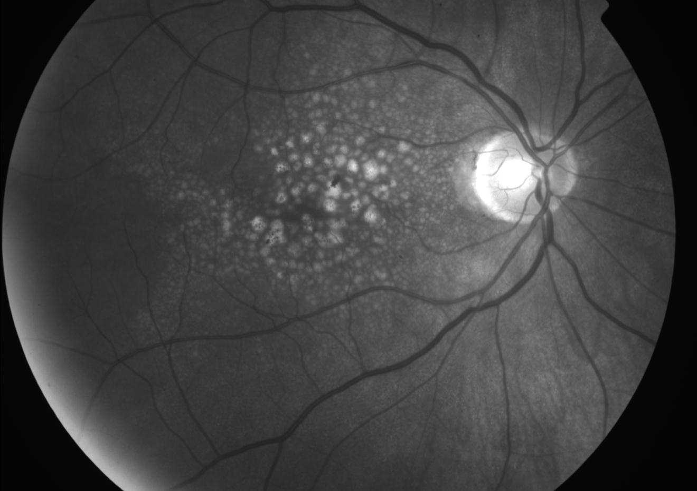

Slide 14
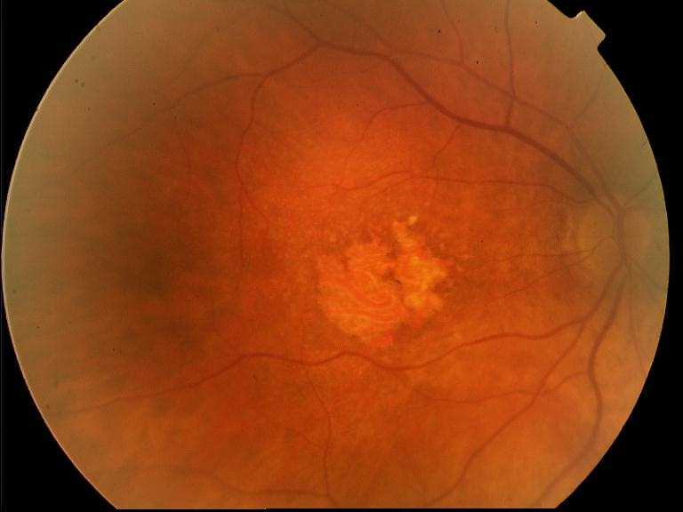
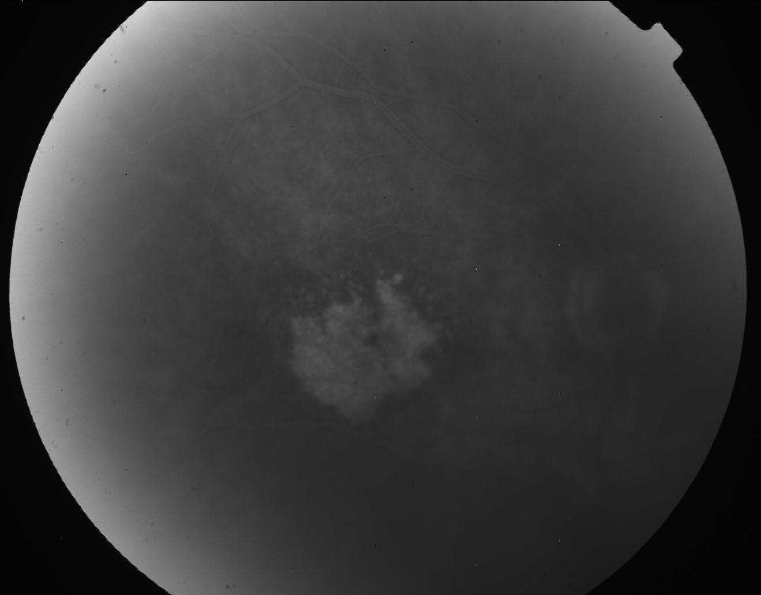

Slide 15
Vlhká forma VPMD
Představuje 10 % onemocnění.
Zapříčiňuje 90% těžkých ztrát zraku u VPMD.

Slide 16
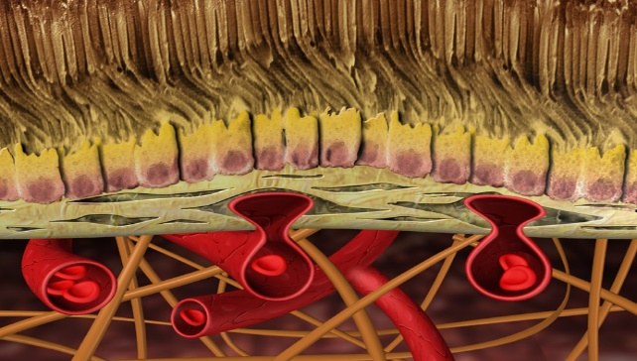
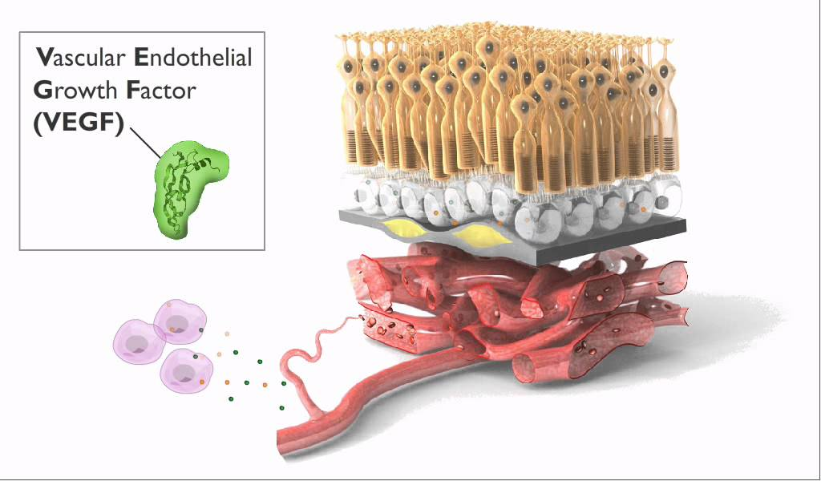
Vlhká forma VPMD
U této formy v důsledku nedostatku kyslíku dochází k tvorbě abnormálních nových cév na sítnici.
Nové cévy vytváří choroidální neovaskulární membránu (CNV).

Slide 17
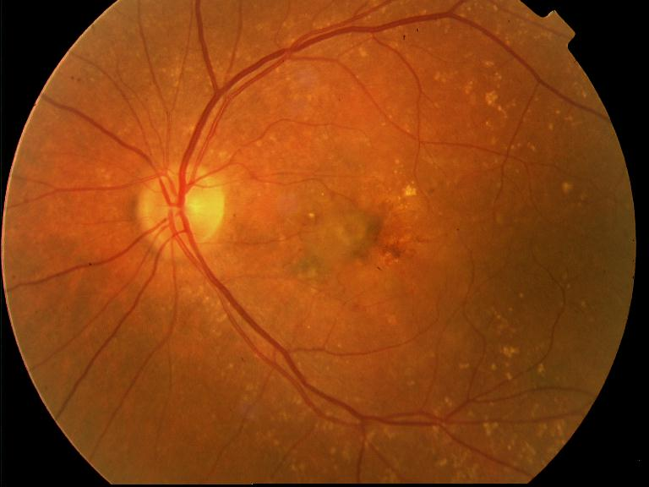
Vlhká forma VPMD
Z těchto cév prosakuje tekutina a vzniká krvácení, následkem toho se objevuje otok na sítnici (edém) a krvácení (hemoragie).

Slide 18
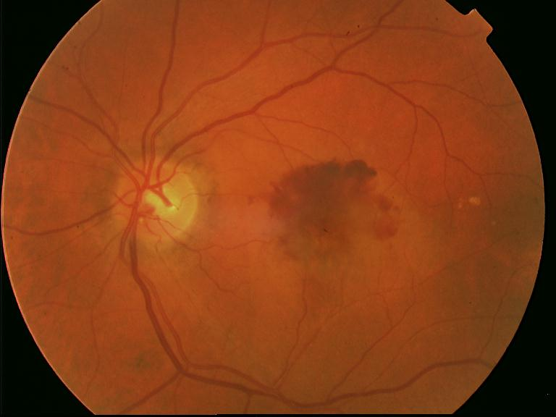

Slide 19
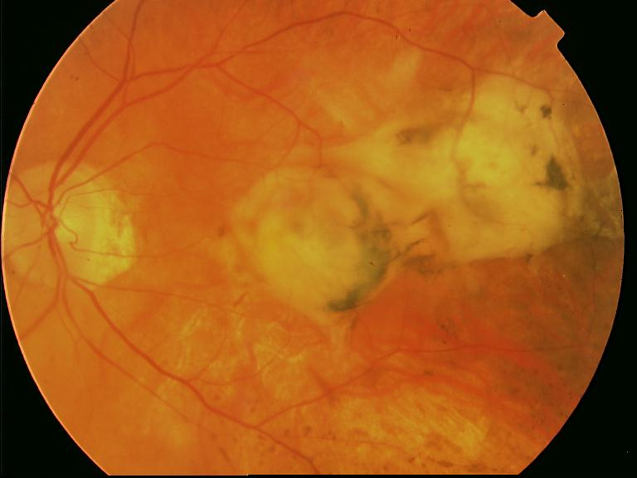
Vlhká forma VPMD
Pokud se toto onemocnění neléčí, vede ke vzniku jizvy na sítnici. Následkem toho se objevuje defekt centrálního vidění.

Slide 20
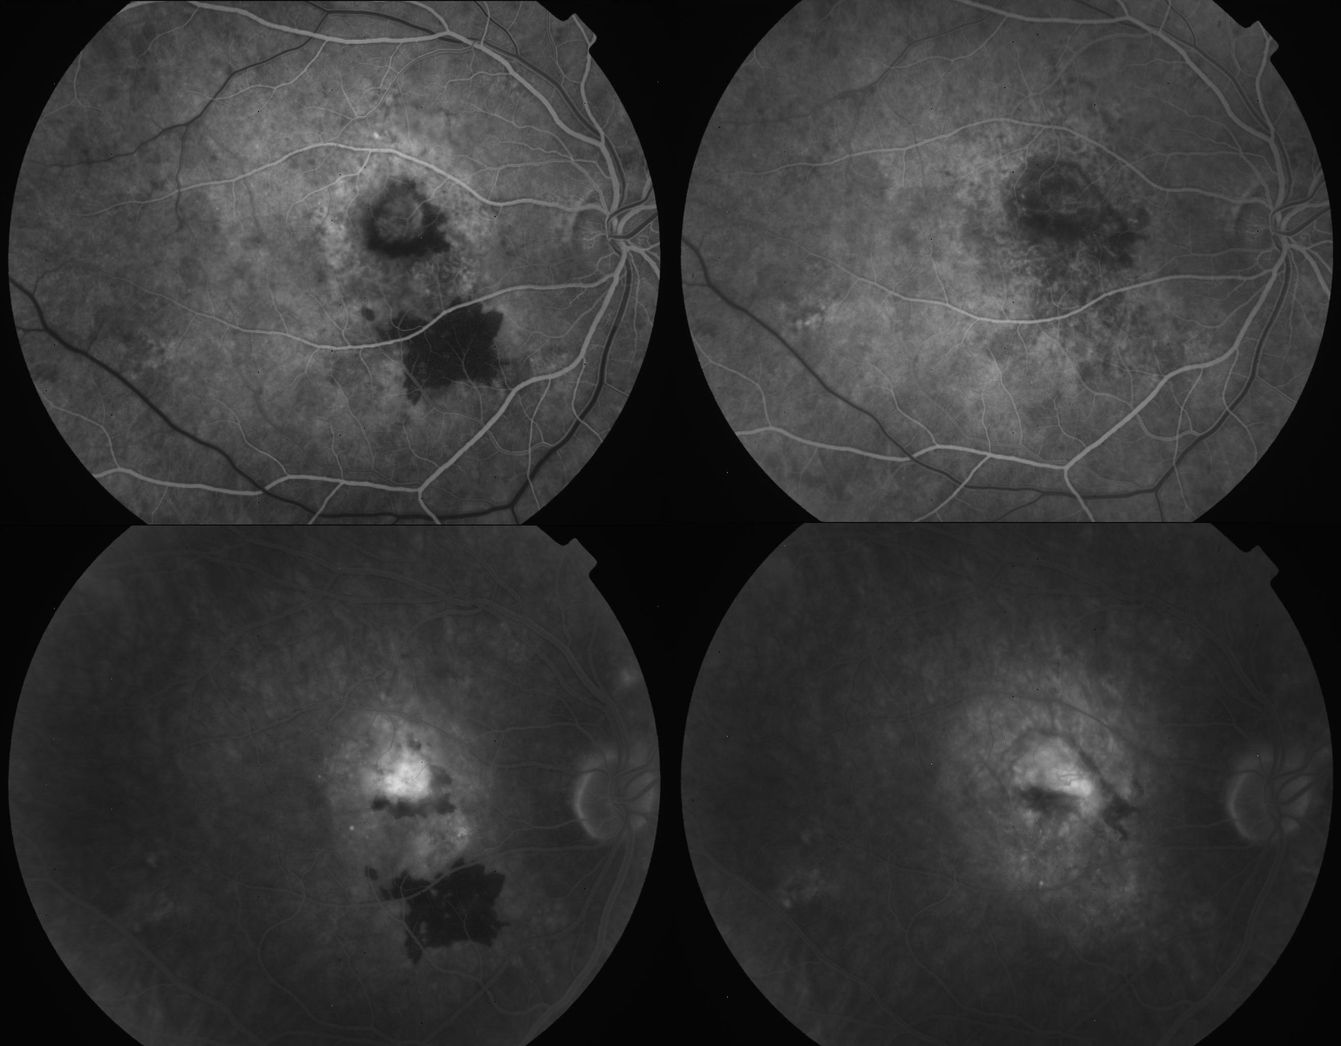
Diagnostika - FAG
Fluorescenční angiografie je vyšetření s kontrastní látkou, která se aplikuje do žíly na ruce a současně se provádí focení očního pozadí.
Při tomto vyšetření se znázorňují patologické cévy a rozsah léze na očním pozadí.

Slide 21
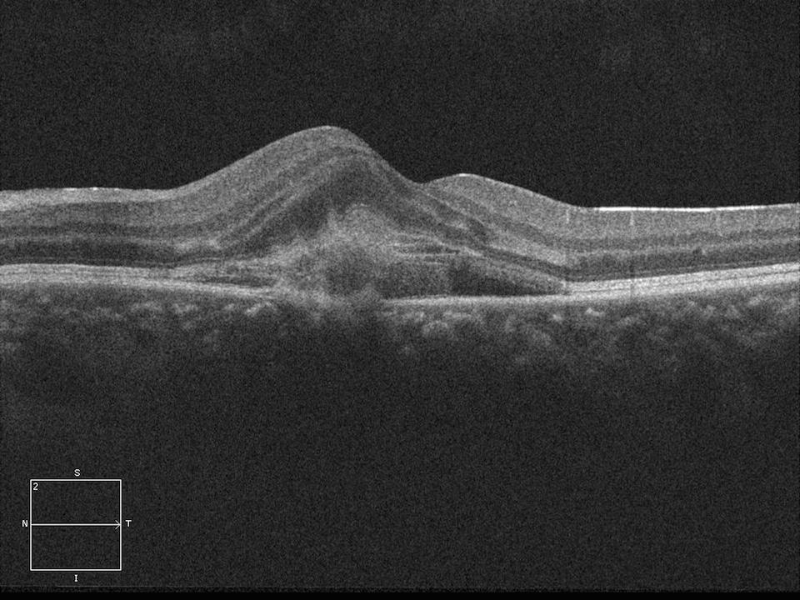
Diagnostika - OCT
Optická koherenční tomografie
Na principu odrazu laserového paprsku zobrazuje struktury sítnice
Dnes dominantní metoda v diagnostice VPMD

Slide 22
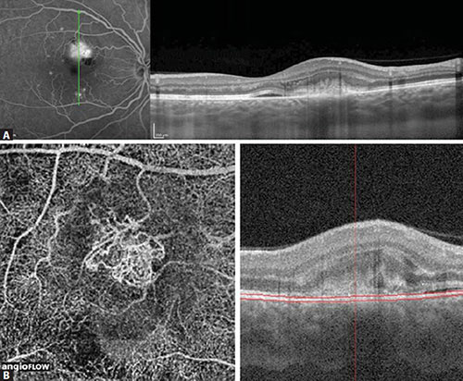
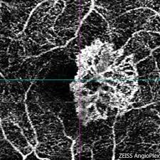
Diagnostika – angio OCT
Zobrazení cév sítnice včetně patologických cév bez kontrastní léky
Neinvazivní metoda, funguje na principu zobrazení pohybujících se erytrocytů

Slide 23
Léčba suché formy VPMD
V současnosti není dostupná kauzální léčba
Možné využití podpůrných a preventivních prostředků, vitamínové přípravky s antioxidanty, luteinem a zeaxantinem.
Lutein zvyšuje hladinu sítnicového pigmentu, napomáhá absorbci modré části světelného spektra,chrání buňky sítnice (působí jako chemický filtr), je silným antioxidantem.

Slide 24
Léčba vlhké formy VPMD
Úspěšná léčba t.č. znamená zastavení progrese onemocnění (zlepšení ZO pouze u části pacientů).
Léčba probíhá aplikací látek proti vaskulárnímu endoteliálnímu faktoru do sklivce (intravitreální aplikace antiVEGF látek).
Jsou nutné opakované aplikace po dobu minimálně jednoho roku (často i déle).
Monitoring léčby probíhá pomocí sledování ZO a OCT.

Slide 25
Aplikace injekcí do sklivce

Slide 26
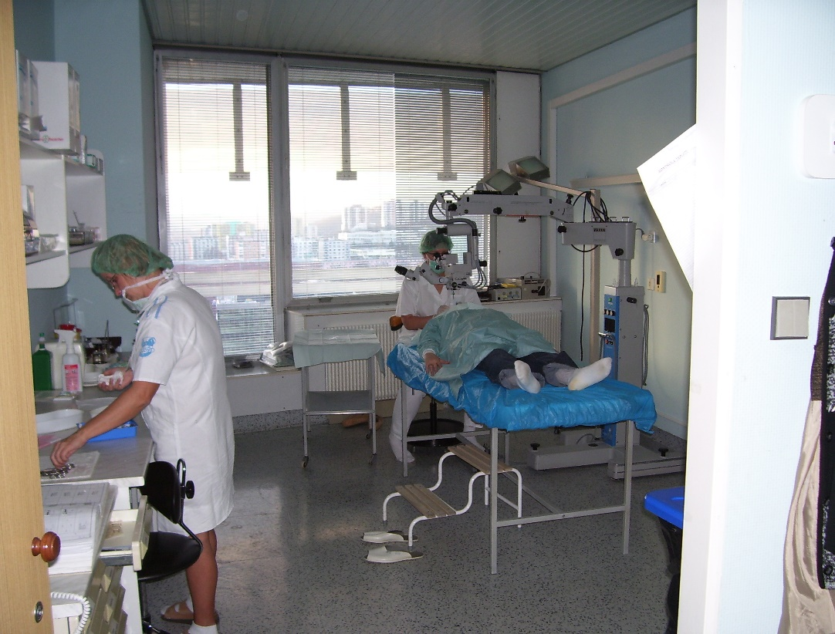
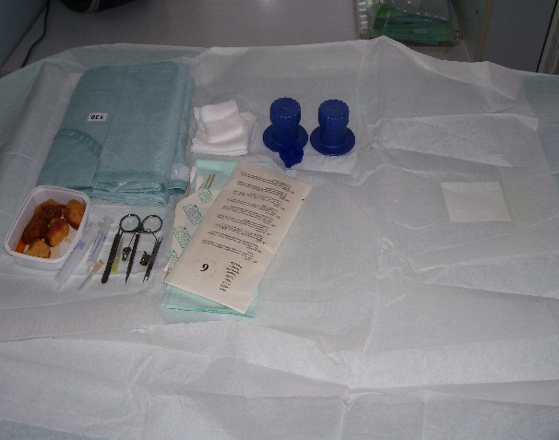
IVT aplikace – zákrokový sál
Intravitreální aplikace léčiv je prováděna na ambulantním zákrokovém sále lékařem, který má zkušenosti s vitreoretinální chirurgií

Slide 27
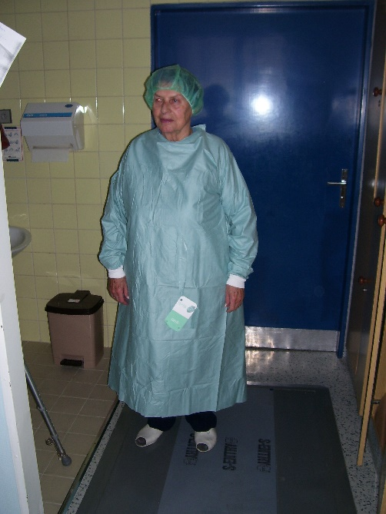
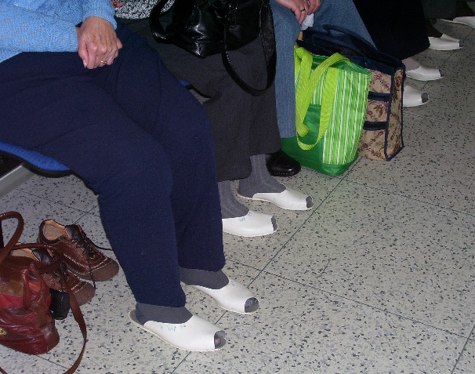
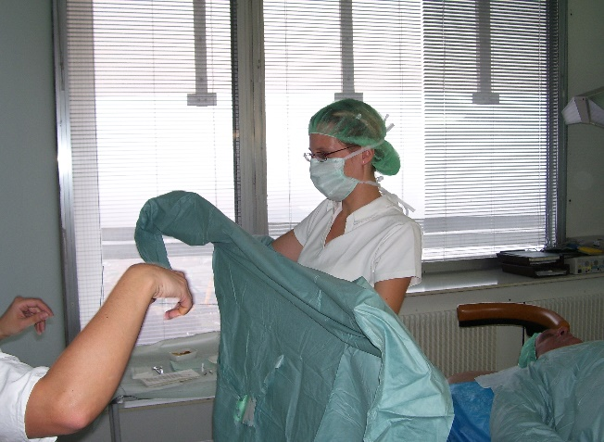
IVT aplikace – sál
Pacient - gumová obuv, plášť, čepice
Lékař - čepice, ústenka, rukavice, sterilní plášť

Slide 28
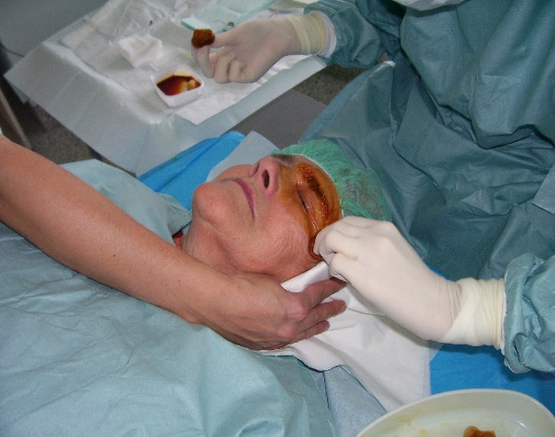
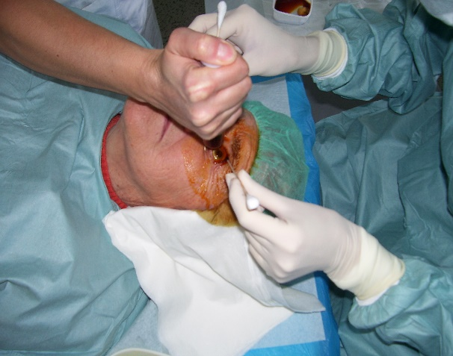
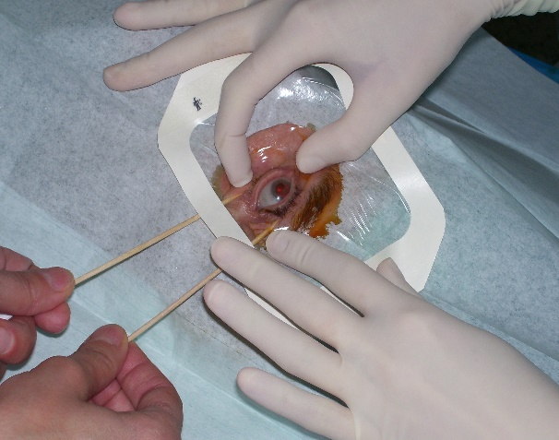
IVT aplikace - desinfekce I
Desinfekce kůže víček, okrajů víček a řas 10% iodpovidonem
Výplach spojivkového vaku 5 % iodpovidonem
Sterilní rouška
Sterilní krycí folie

Slide 29
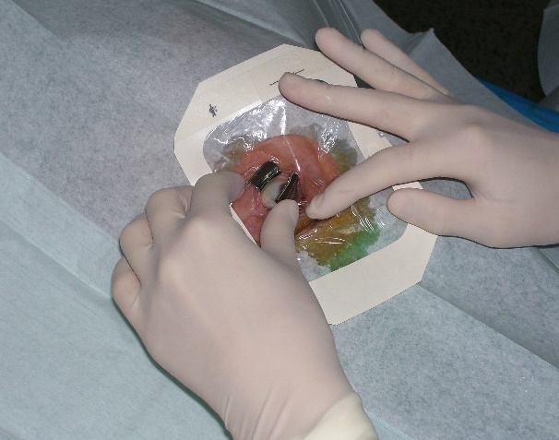
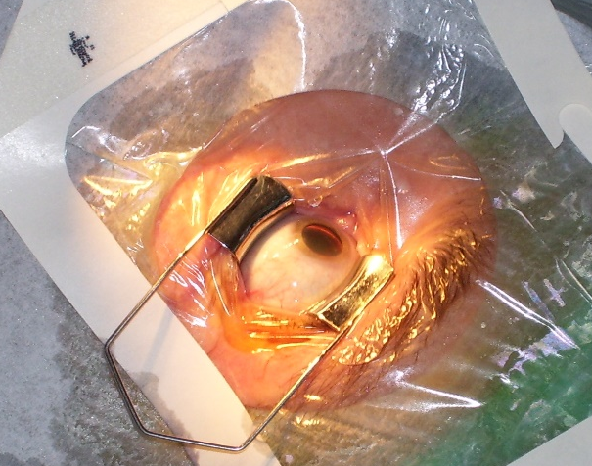
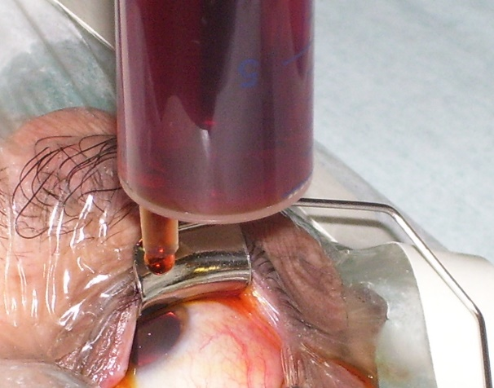
IVT aplikace - desinfekce II
Rozvěrač víček, krycí folie
Druhá desinfekce spojivkového vaku 5% iodpovidonem

Slide 30
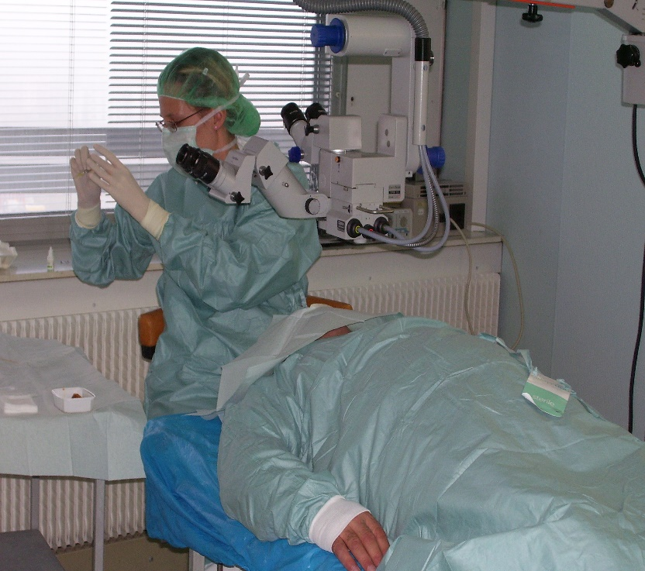
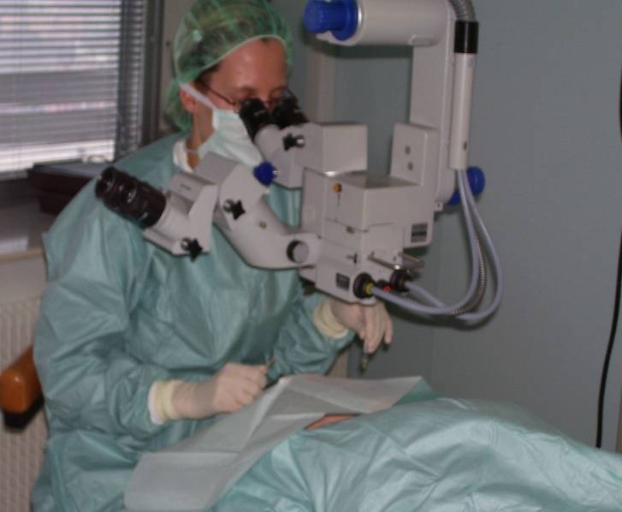
IVT aplikace I
Lokální anestezie
Operační mikroskop

Slide 31
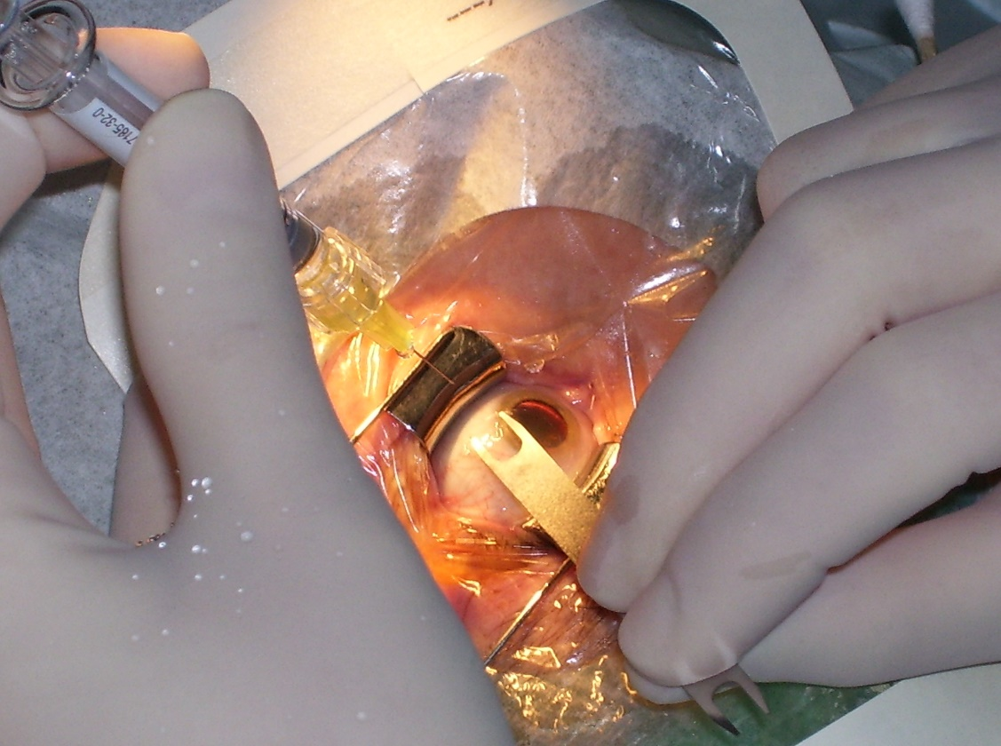
IVT aplikace II
Použít měřítko

Slide 32
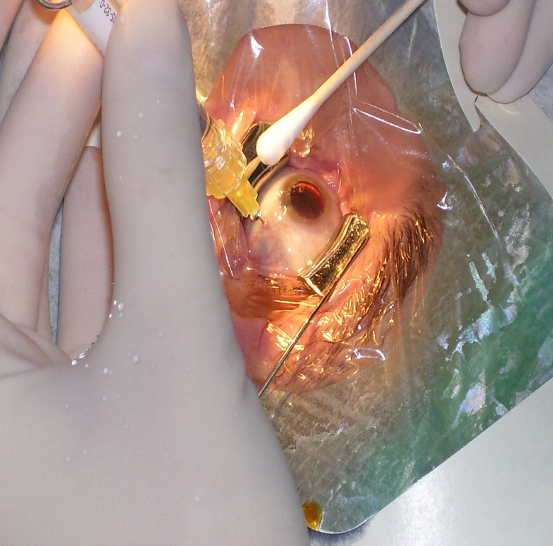
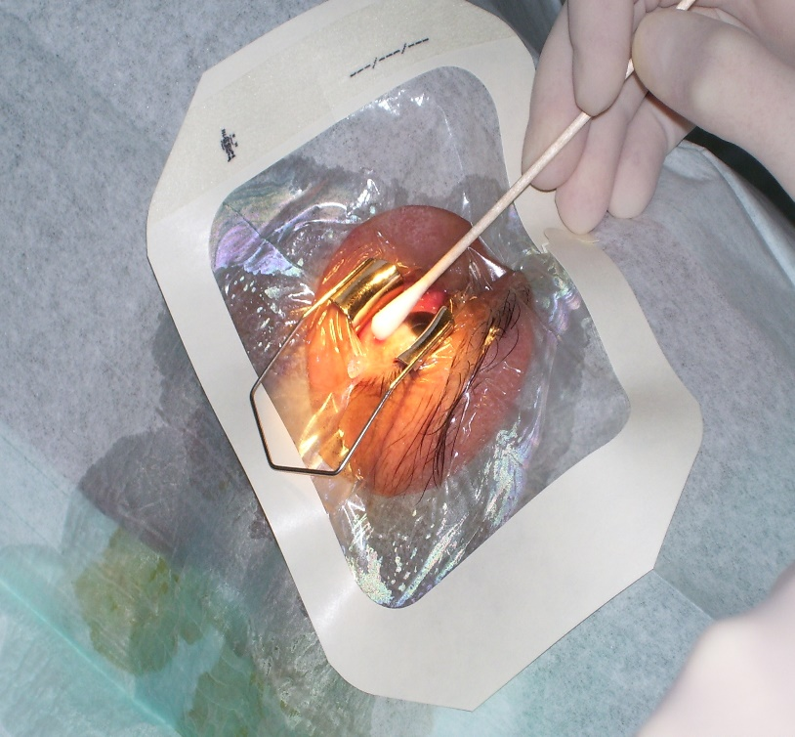
IVT aplikace III
Aplikace ATB do spojivkového vaku
Sterilní krytí do doby měření nitroočního tlaku

Slide 33
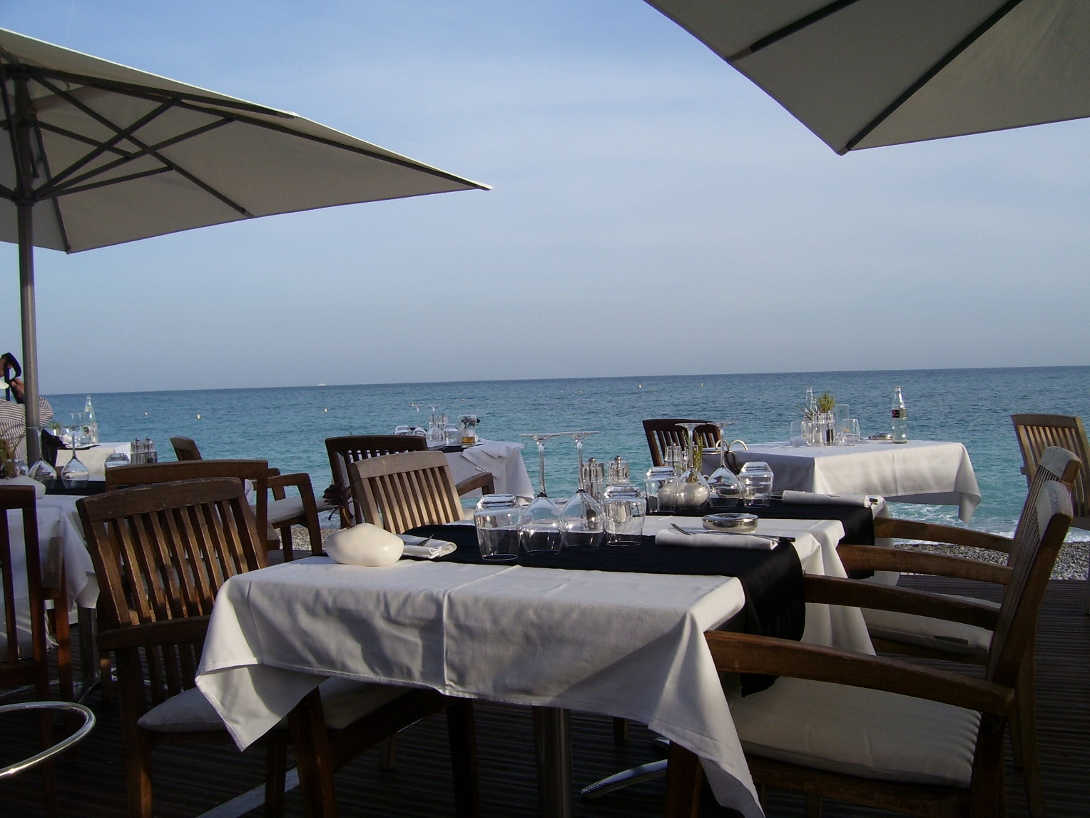
Děkuji za pozornost

